Slide 1
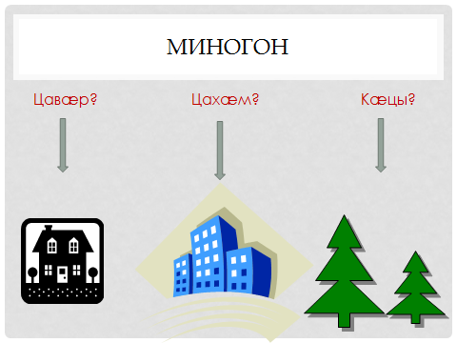

Slide 2
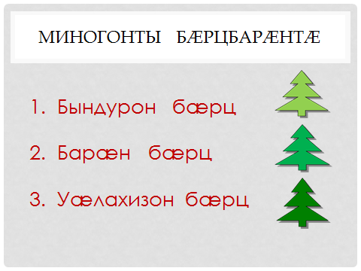

Slide 3

Бындурон бæрц
(цавæр?) цъæх

Slide 4
Барæн бæрц
^ (цавæр?) цъæх + дæр

Slide 5
Уæлахизон бæрц
(цавæр?)
тынг цъæх
иттæг цъæх
æппæты цъæх
^
цъæх – цъæх + ид

